Slide 1
Tìm hiểu về ESP32 để điều khiển thiết bị thông qua Internet (Internet of Things)
NHÓM 06
Báo cáo cuối kì Hệ thống nhúng
Đề tài

Slide 2
Thành viên trong nhóm
Tên thành viên | MSSV
Nguyễn Văn Nhất Trần Minh Phúc Trương Minh Tân Huỳnh Phan Minh Trung Nguyễn Ngọc Minh Tú | N18DCCN139 N18DCCN156 N18DCCN183 N18DCCN234 N18DCCN192

Slide 3
Nội dung báo cáo
Phần 1: | Sơ lược đề tài giữa kì
Phần 2: | Nền tảng và thiết bị sử dụng
Phần 3: | Chi tiết đề tài cuối kì

Slide 4
Sơ lược đề tài giữa kì
1
Giao diện, chức năng, phần cứng

Slide 5
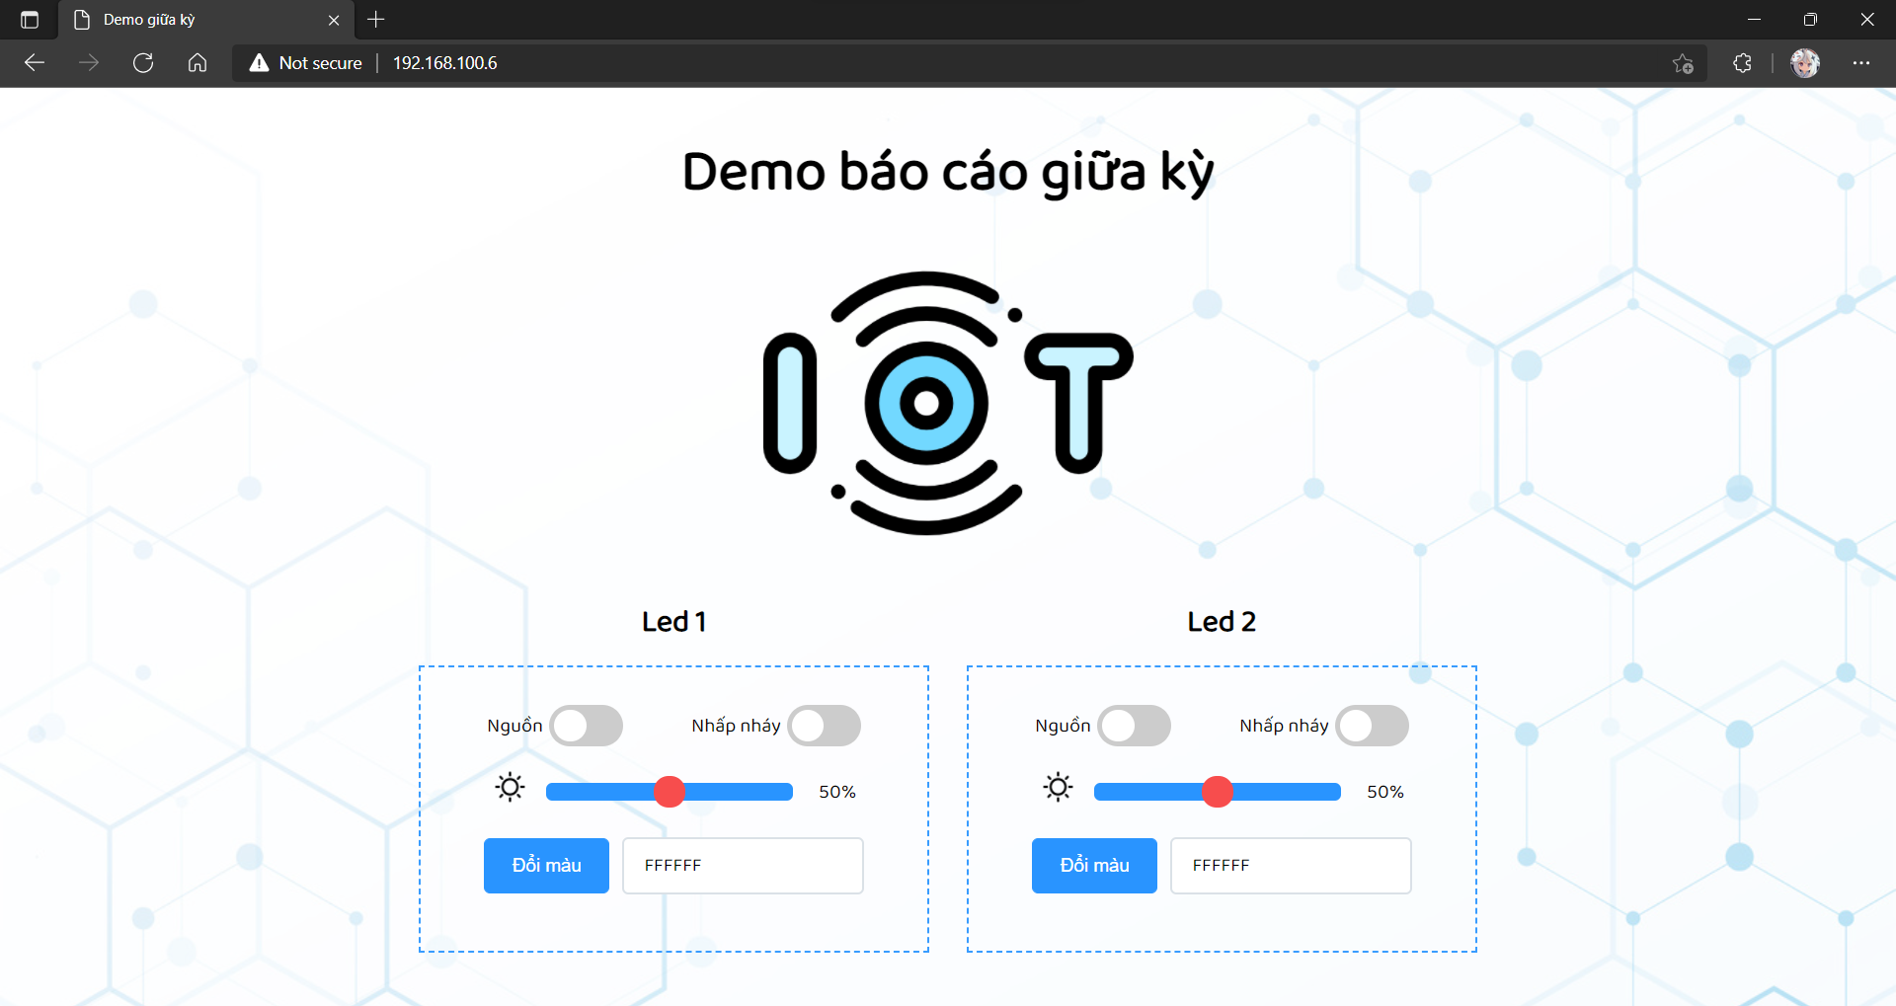
Giao diện

Slide 6




Chức năng
Tắt bật đèn
Thay đổi độ sáng
Thay đổi màu sắc
Nhấp nháy

Slide 7
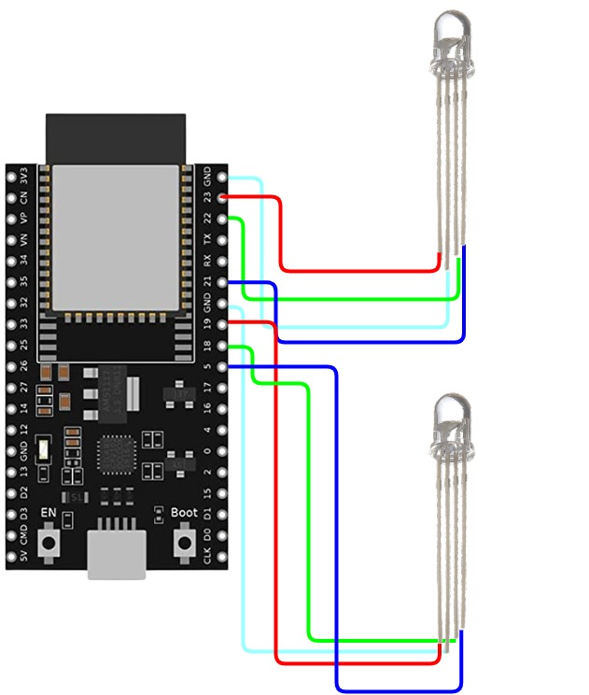
Sơ đồ thiết kế

Slide 8
Nền tảng và công cụ sử dụng
2

Slide 9
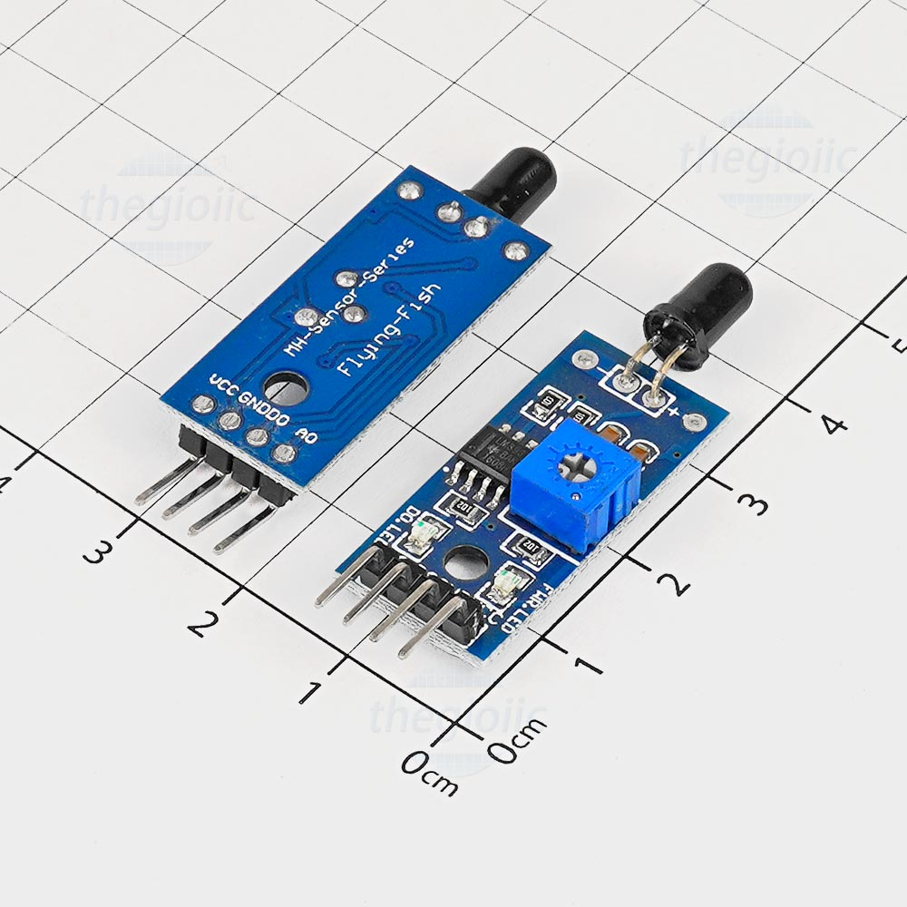

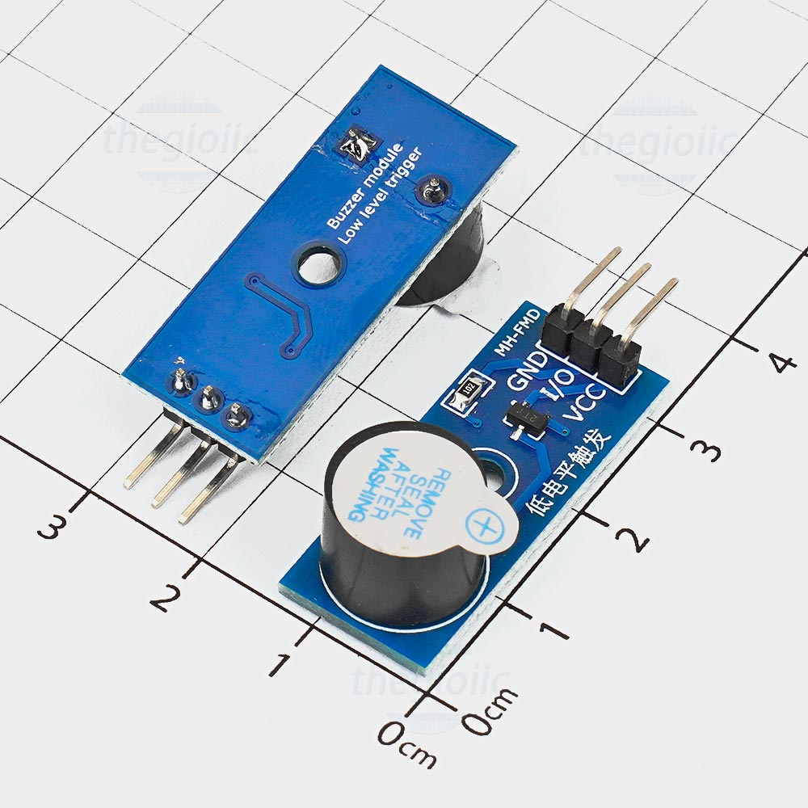
Phần cứng
Cảm biến lửa
Cảm biến gas MQ-2
Còi báo động Buzzer

Slide 10
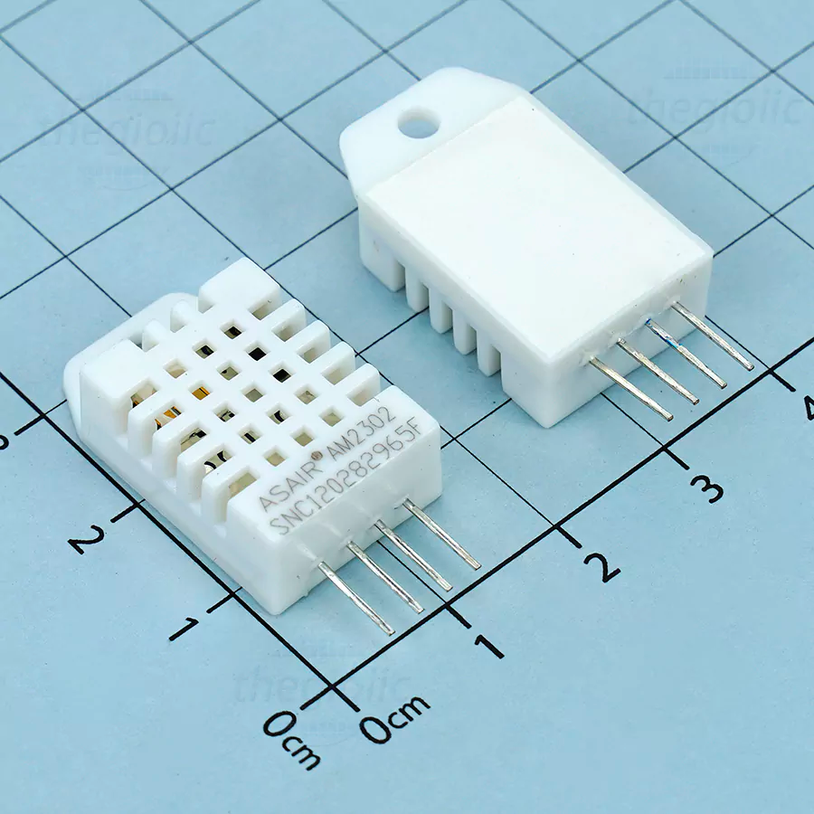
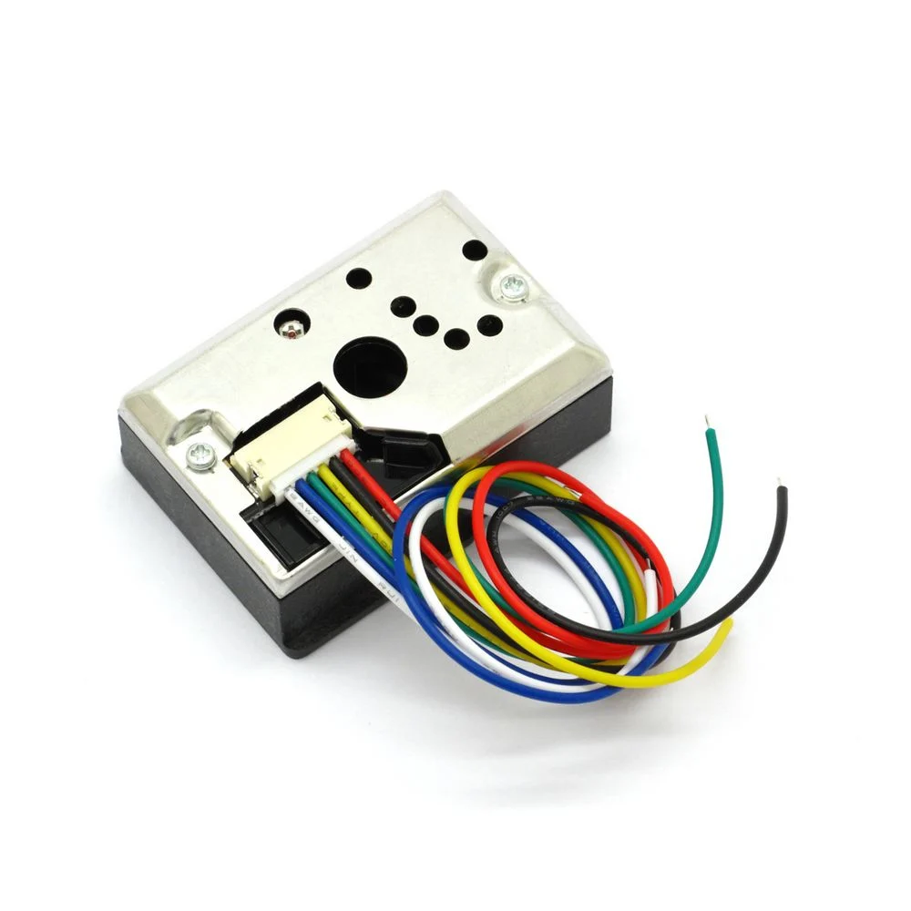
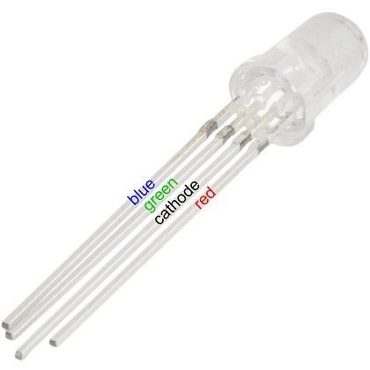
Phần cứng
Cảm biến nhiệt độ, độ ẩm
Cảm biến bụi Sharp GP2Y10
Led RGB Cathode chung

Slide 11
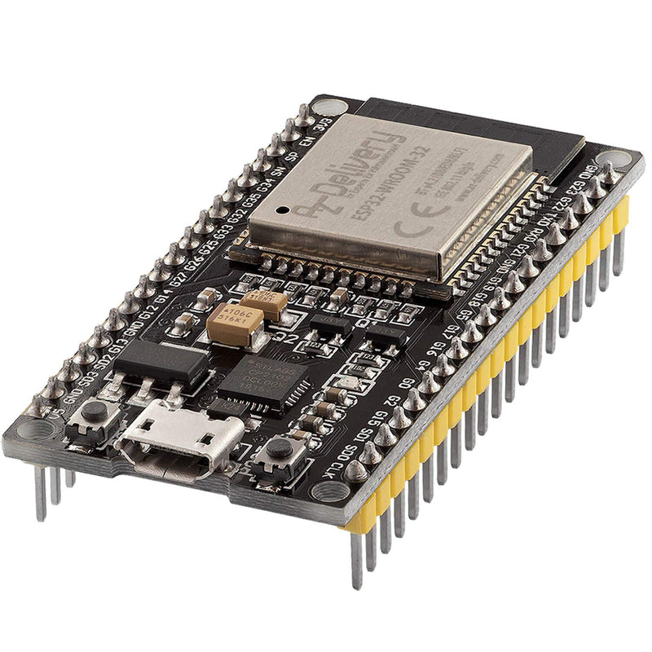
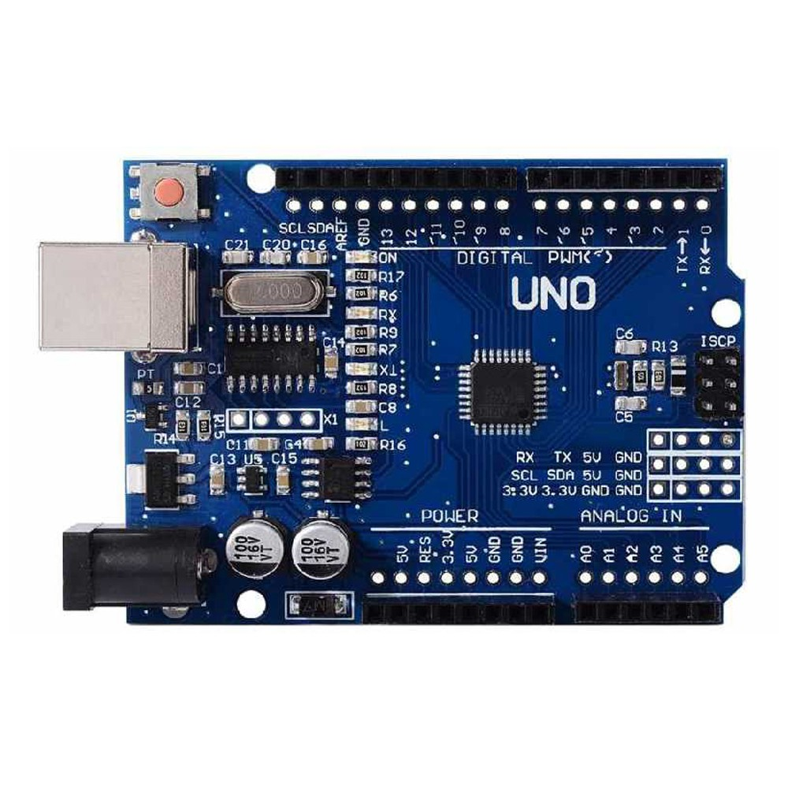
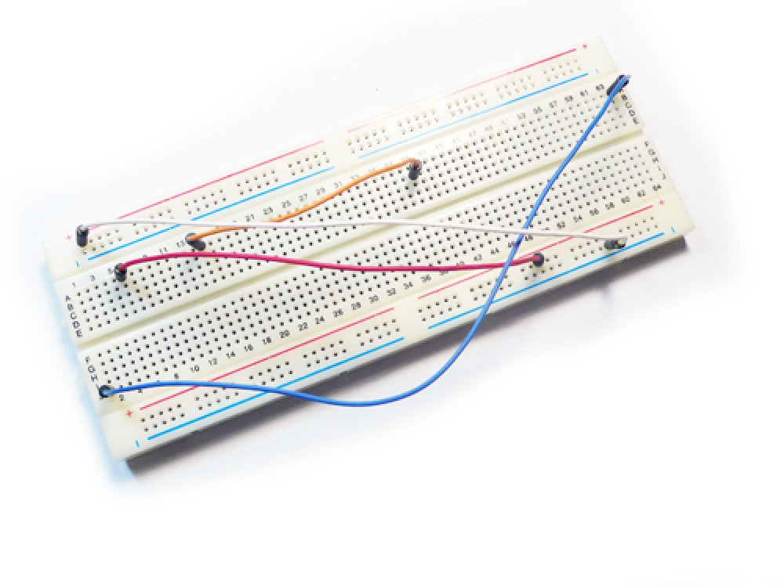
Phần cứng
Cảm biến nhiệt độ, độ ẩm
Cảm biến bụi Sharp GP2Y10
Còi báo động Buzzer

Slide 12

Nền tảng công nghệ - Firebase
Firebase là một nền tảng do Google phát triển để tạo các ứng dụng web và di động với chất lượng cao.
Firebase hỗ trợ nhiều tính năng giúp việc phát triển ứng dụng trở nên dễ dàng và hiệu quả hơn, có thể kể đến như:
Host website, giúp việc truy cập để điều khiển ứng dụng có thể làm ở bất kì đâu, thêm vào đó, tính năng này cũng giúp tách biệt phần source code web và VDK
Realtime Database, giúp việc giao tiếp và trao đổi dữ liệu trở nên dễ dàng và vô cùng nhanh chóng
Hỗ trợ xác thực đăng nhập, tăng tính bảo mật cho ứng dụng

Slide 13

Nền tảng công nghệ - Firebase
RTOS (Real-time operating system) là hệ điều hành thời gian thực thường được nhúng trong các dòng vi điều khiển dùng để điều khiển thiết bị một cách nhanh chóng và đa nhiệm (multi tasking). Lợi ích:
Dễ dàng thực hiện các tác vụ khẩn cấp, cần độ trễ thấp về thời gian, thực hiện càng sớm càng tốt
Khả năng đa nhiệm tốt, ưu tiên các nhiệm vụ và quản lý chia sẻ các tài nguyên. Ngoài ra nó cũng không đòi hỏi nhiều về tài nguyên hay bộ nhớ RAM quá lớn.

Slide 14
Chi tiết đề tài
3
Thông tin về chức năng và cấu trúc của đề tài

Slide 15
Chức năng
Chức năng của chương trình gồm 3 mảng chính, bao gồm:
Điều khiển LED
Cảnh báo nguy hiểm
Theo dõi số liệu

Slide 16


Chức năng – Điều khiển LED
Tắt bật đèn
Thay đổi độ sáng
Thay đổi màu sắc
Nhấp nháy

Slide 17


Chức năng – Cảnh báo nguy hiểm
Cảnh báo lửa
Cảnh báo gas

Slide 18




Chức năng – Theo dõi số liệu
Độ ẩm
Nhiệt độ
Bụi bẩn
Nồng độ gas

Slide 19
Cấu trúc
Cấu trúc của đề tài gồm 3 thành phần chính, bao gồm
Website
Realtime Database
Phần cứng

Slide 20
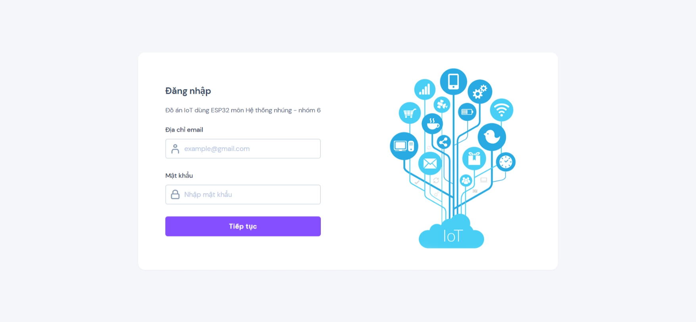
Cấu trúc - Website
1
Xây dựng giao diện tĩnh
Màn hình đăng nhập

Slide 21
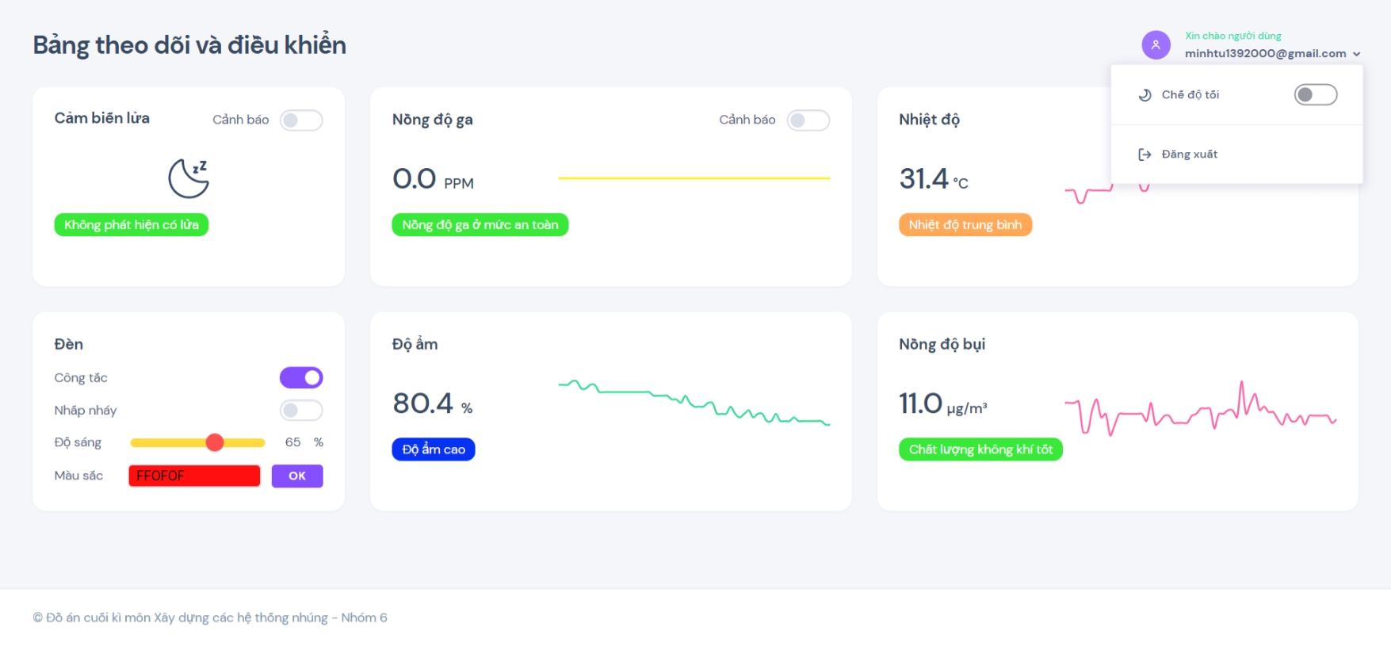
Cấu trúc - Website
1
Xây dựng giao diện tĩnh
Giao diện chính | Sáng

Slide 22
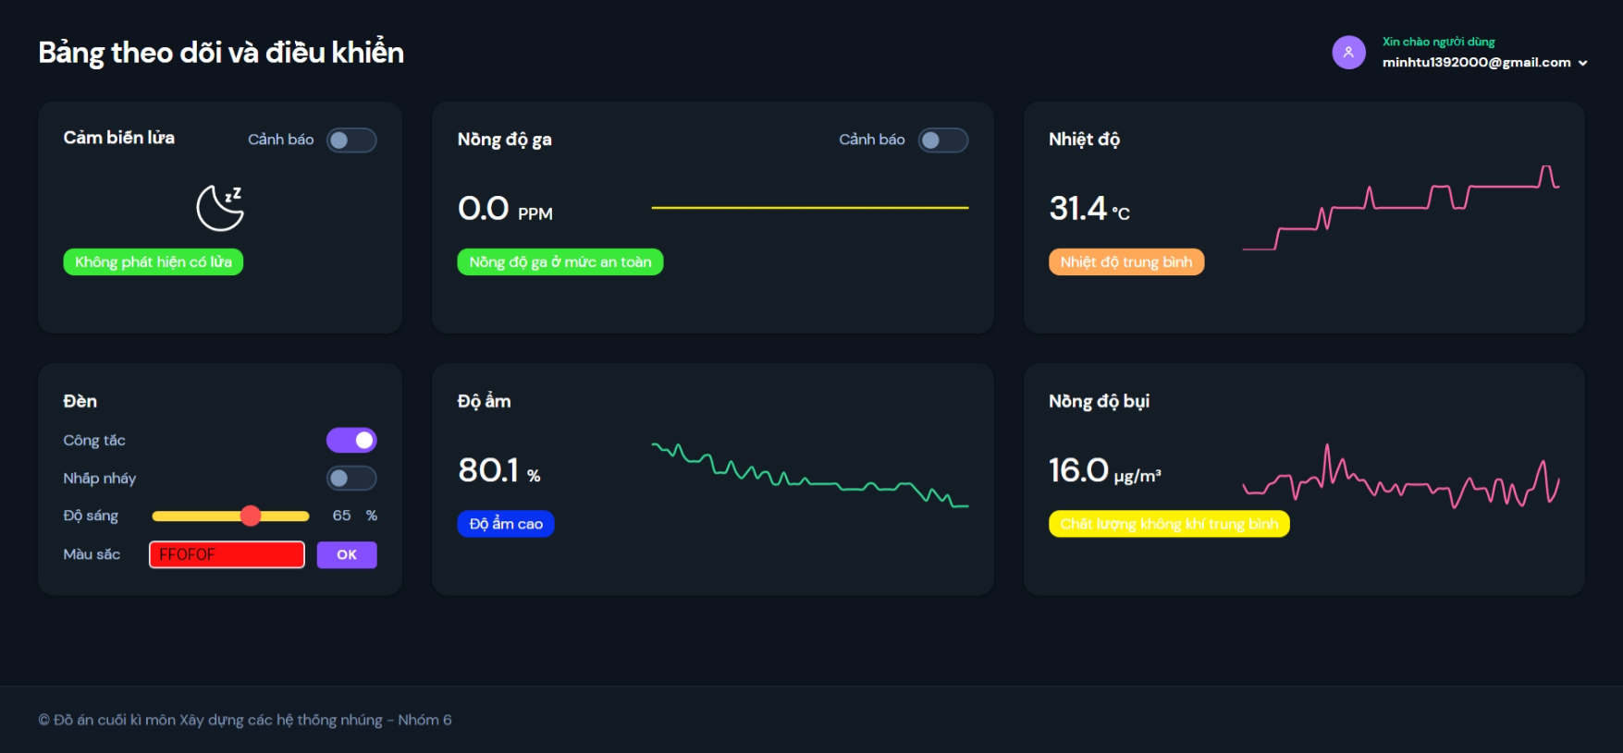
Cấu trúc - Website
1
Xây dựng giao diện tĩnh
Giao diện chính | Tối

Slide 23
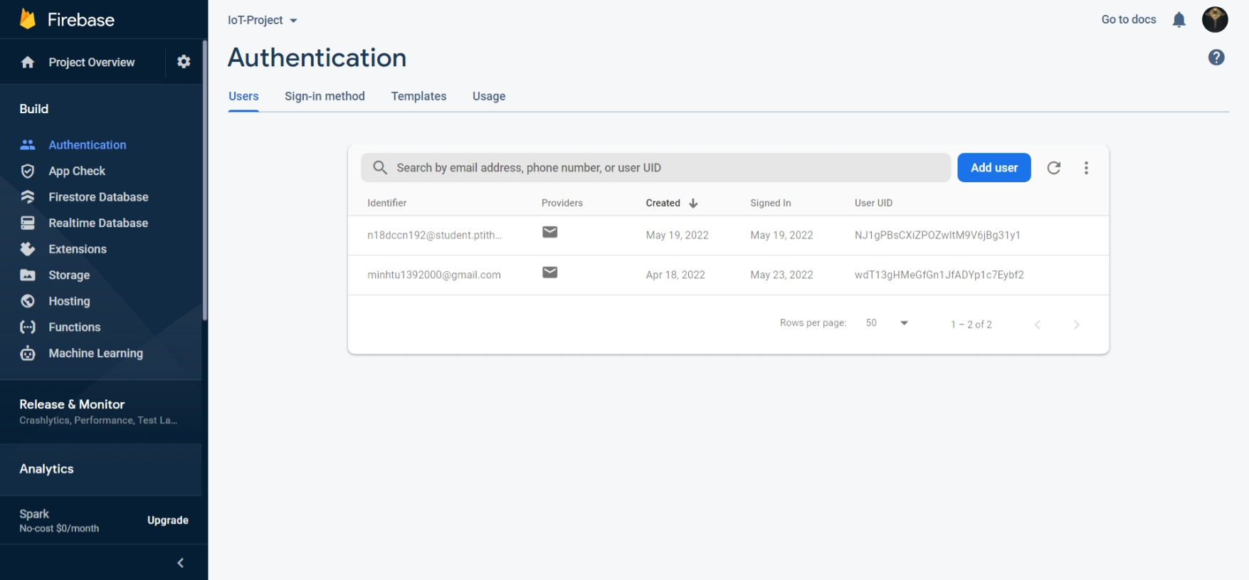
Cấu trúc – Realtime Database
1
Xây dựng giao diện tĩnh
Cấu hình xác thực

Slide 24
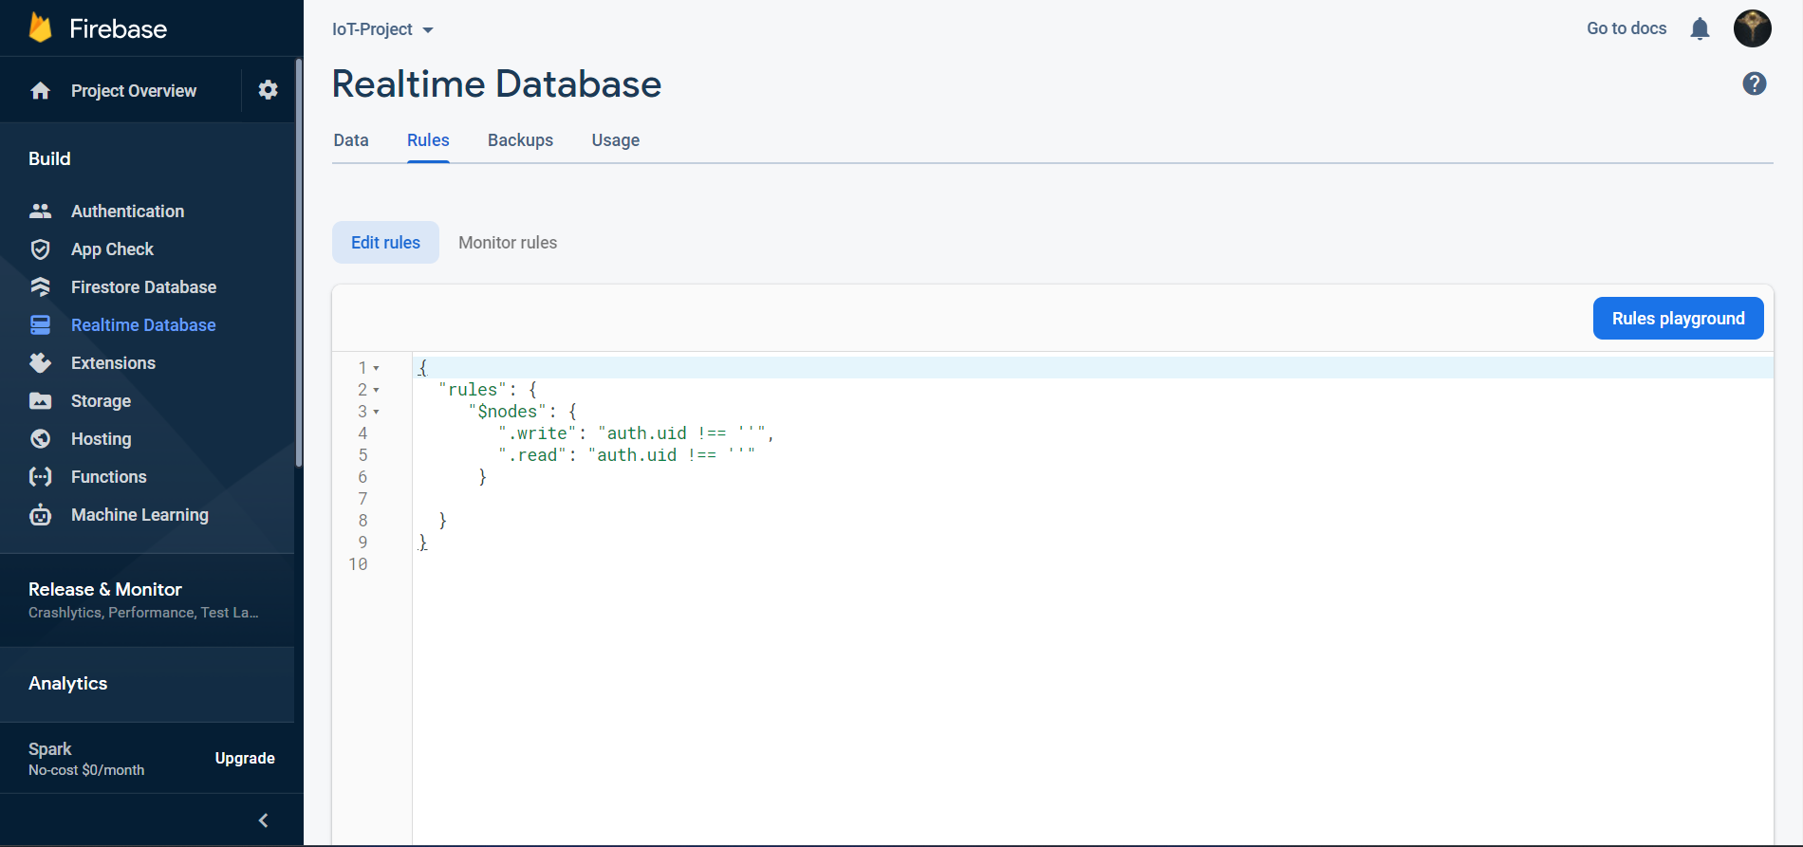
Cấu trúc – Realtime Database
1
Xây dựng giao diện tĩnh
Cấu hình quyền đọc ghi dữ liệu

Slide 25
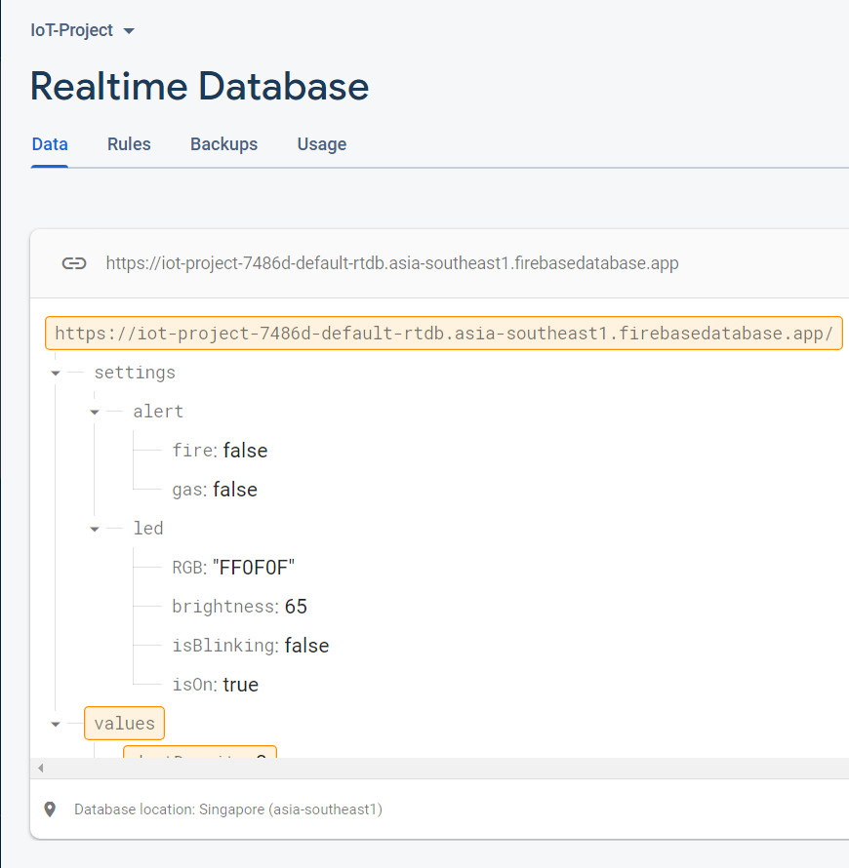
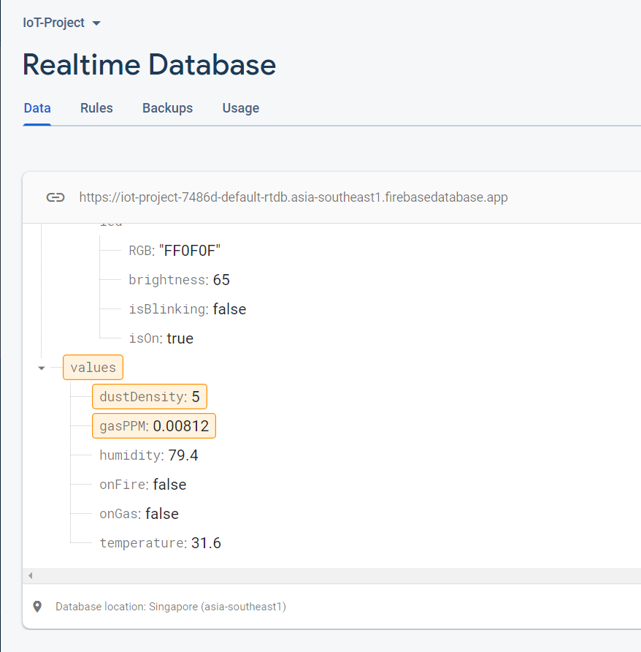
Cấu trúc – Realtime Database
1
Xây dựng giao diện tĩnh
Triển khai thực tế database

Slide 26
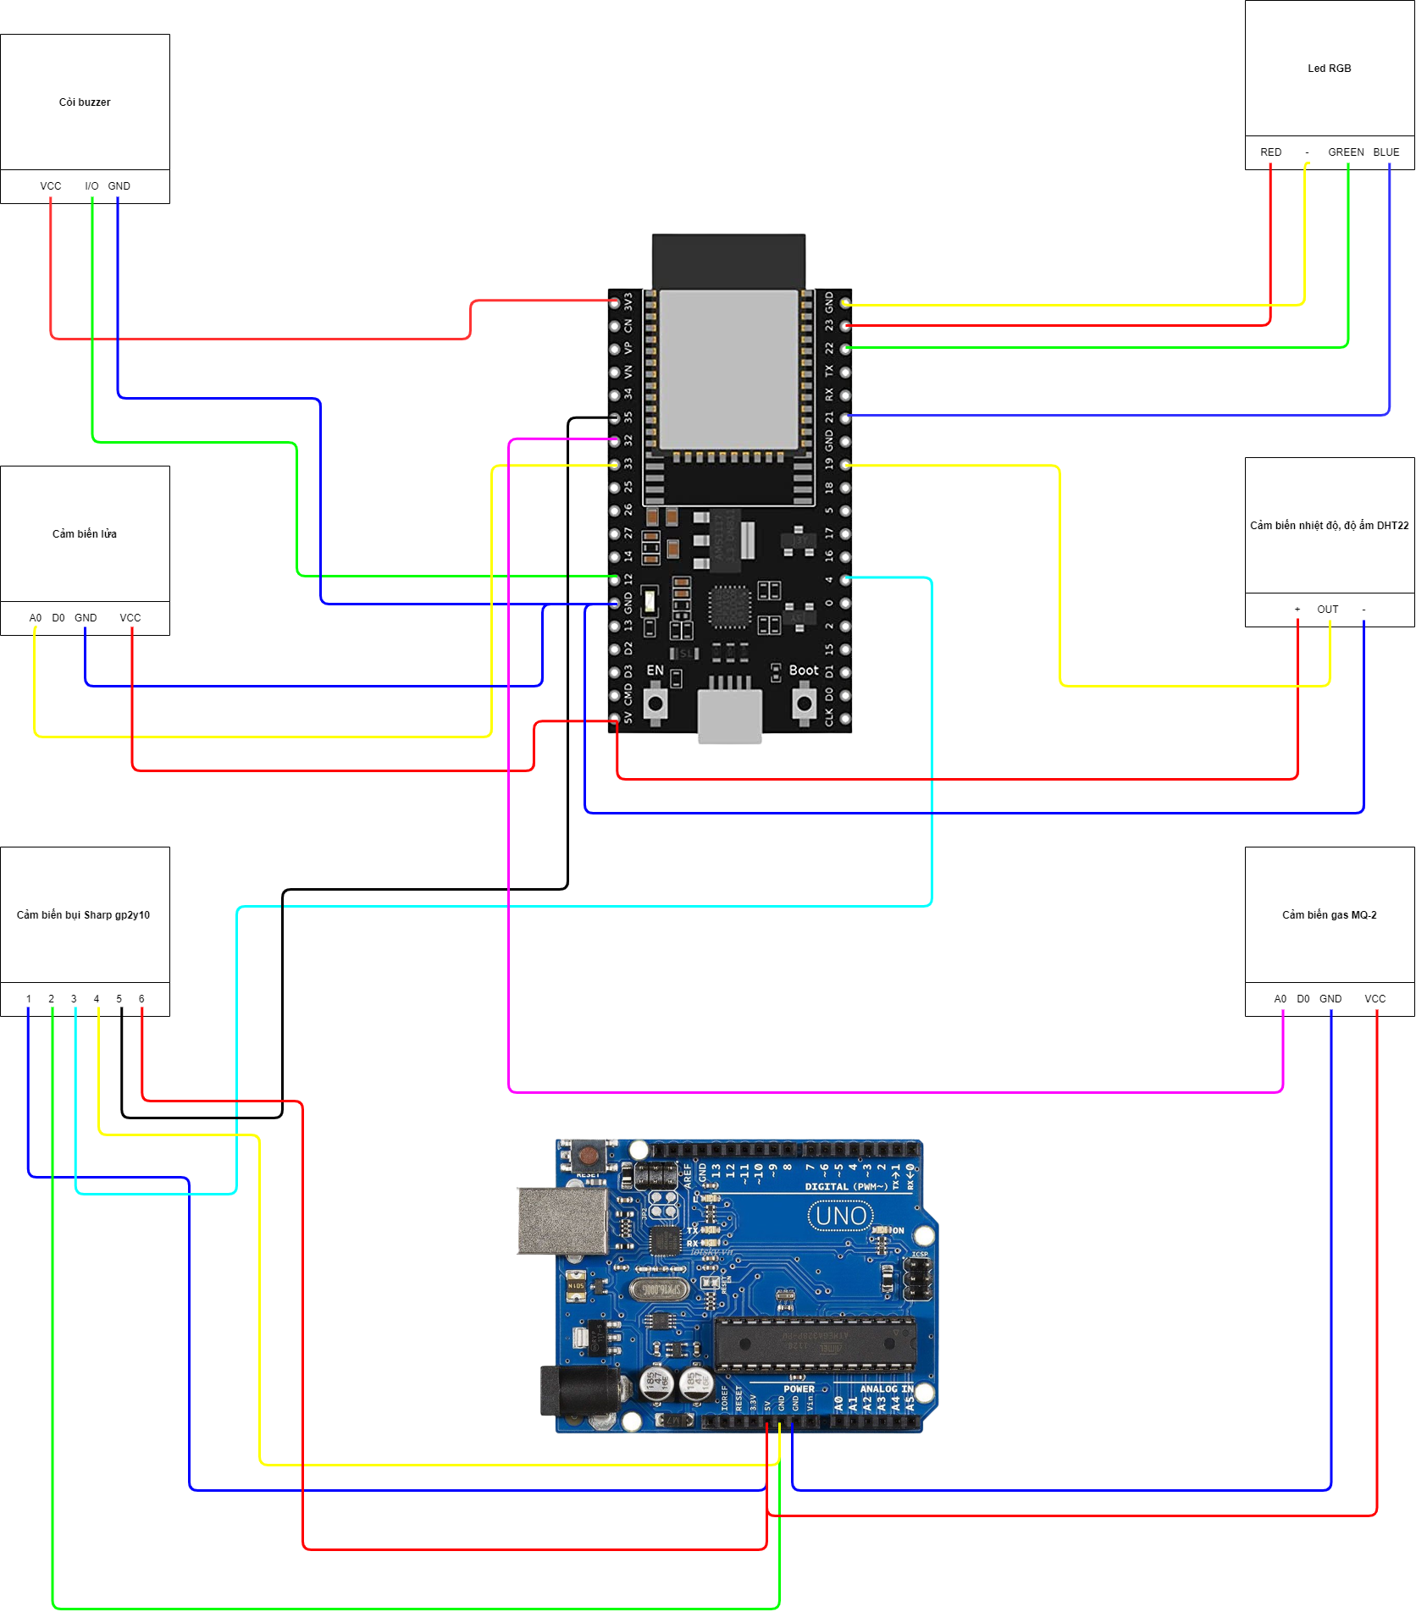
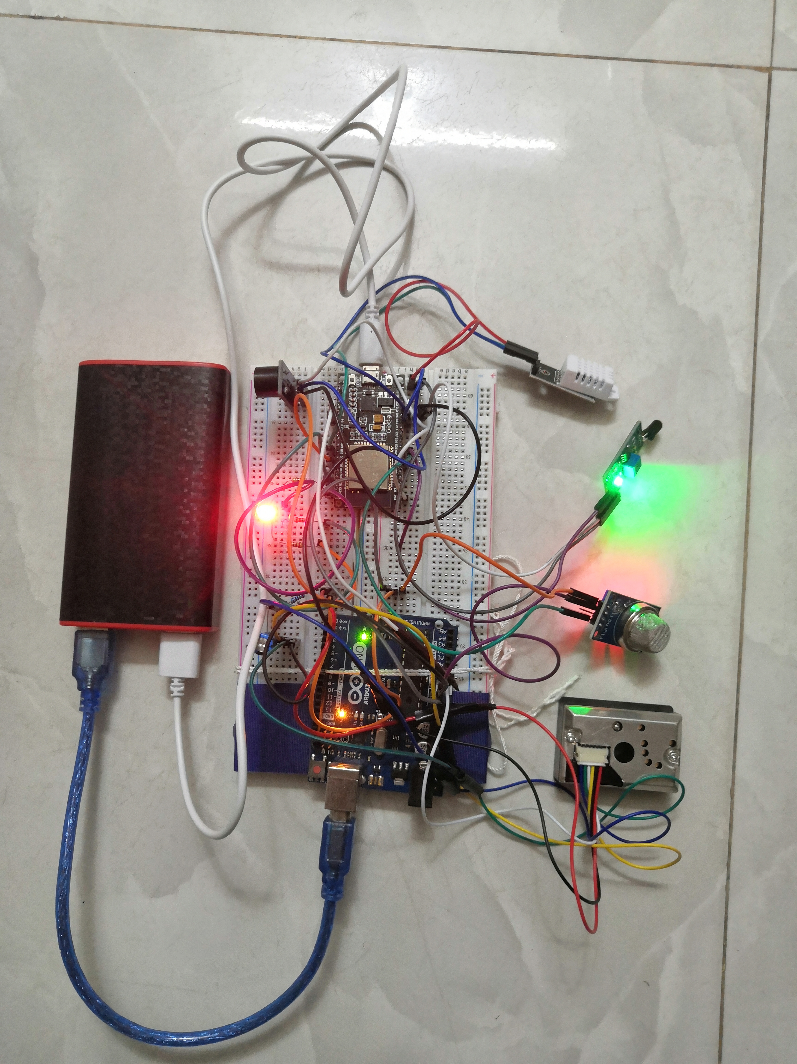
Cấu trúc – Phần cứng
1
Xây dựng giao diện tĩnh
Sơ đồ mạch
Mạch thực tế

Slide 27

Thực nghiệm

Slide 28
THANK YOU!

